Slide 1
TỔNG QUAN VỀ SỞ HỮU TRÍ TUỆ VÀ PHÁP LUẬT SHTT TẠI VIỆT NAM
ThS. Lê Khánh Hoàng
VPĐD Cục Sở hữu trí tuệ tại TP. Đà Nẵng
Đà Nẵng 03.2021

Slide 2
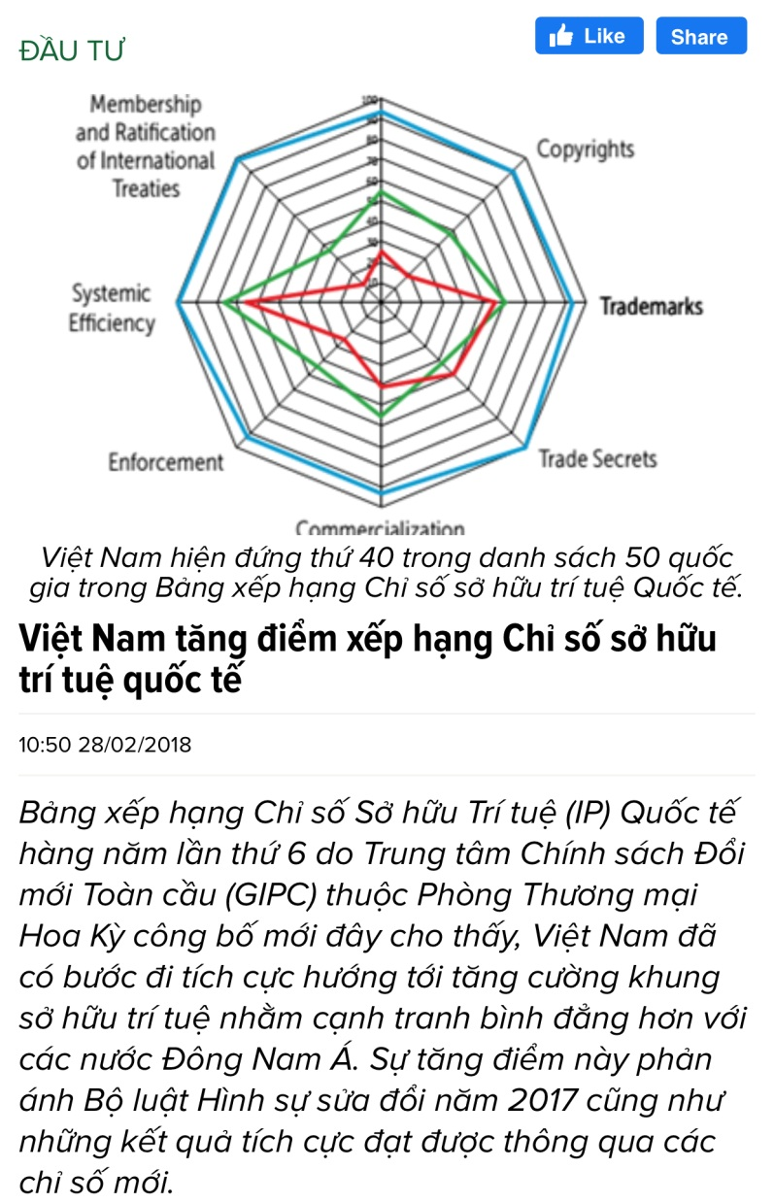
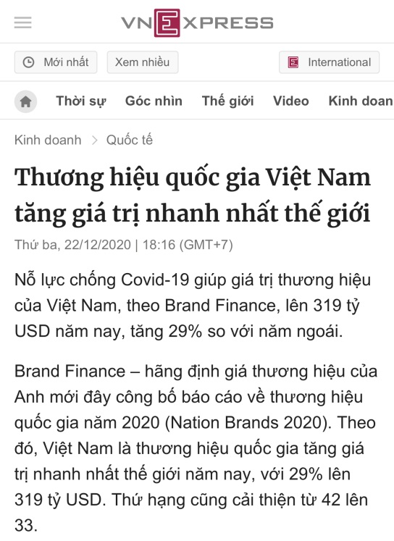
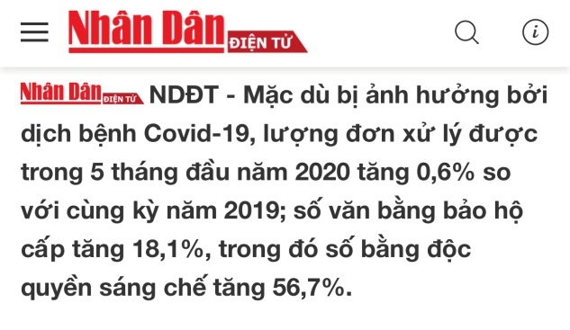
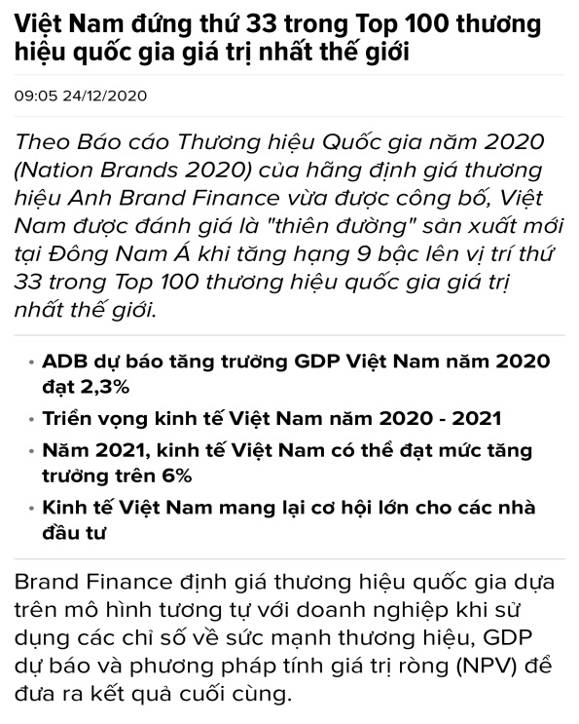
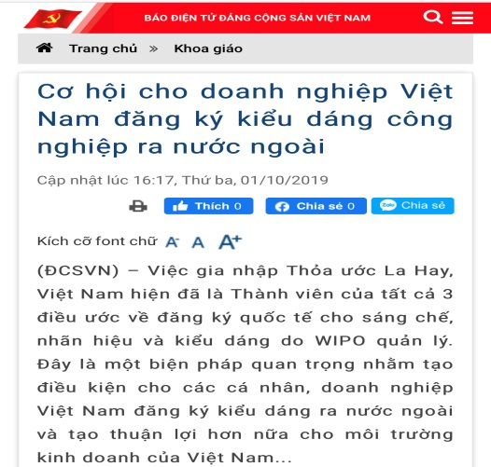
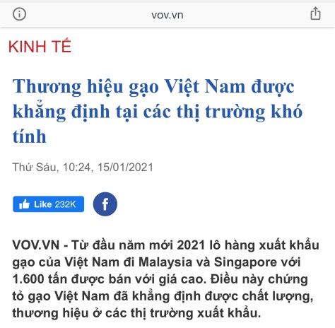

Slide 3
Tài sản hữu hình
(nhà xưởng, máy móc, tài chính, cơ sở hạ tầng…)
Tài sản vô hình
(nguồn nhân lực, tri thức, bí quyết; quy trình công nghệ; dữ liệu kinh doanh; quy chế nội bộ; sáng kiến đổi mới…)

Slide 4
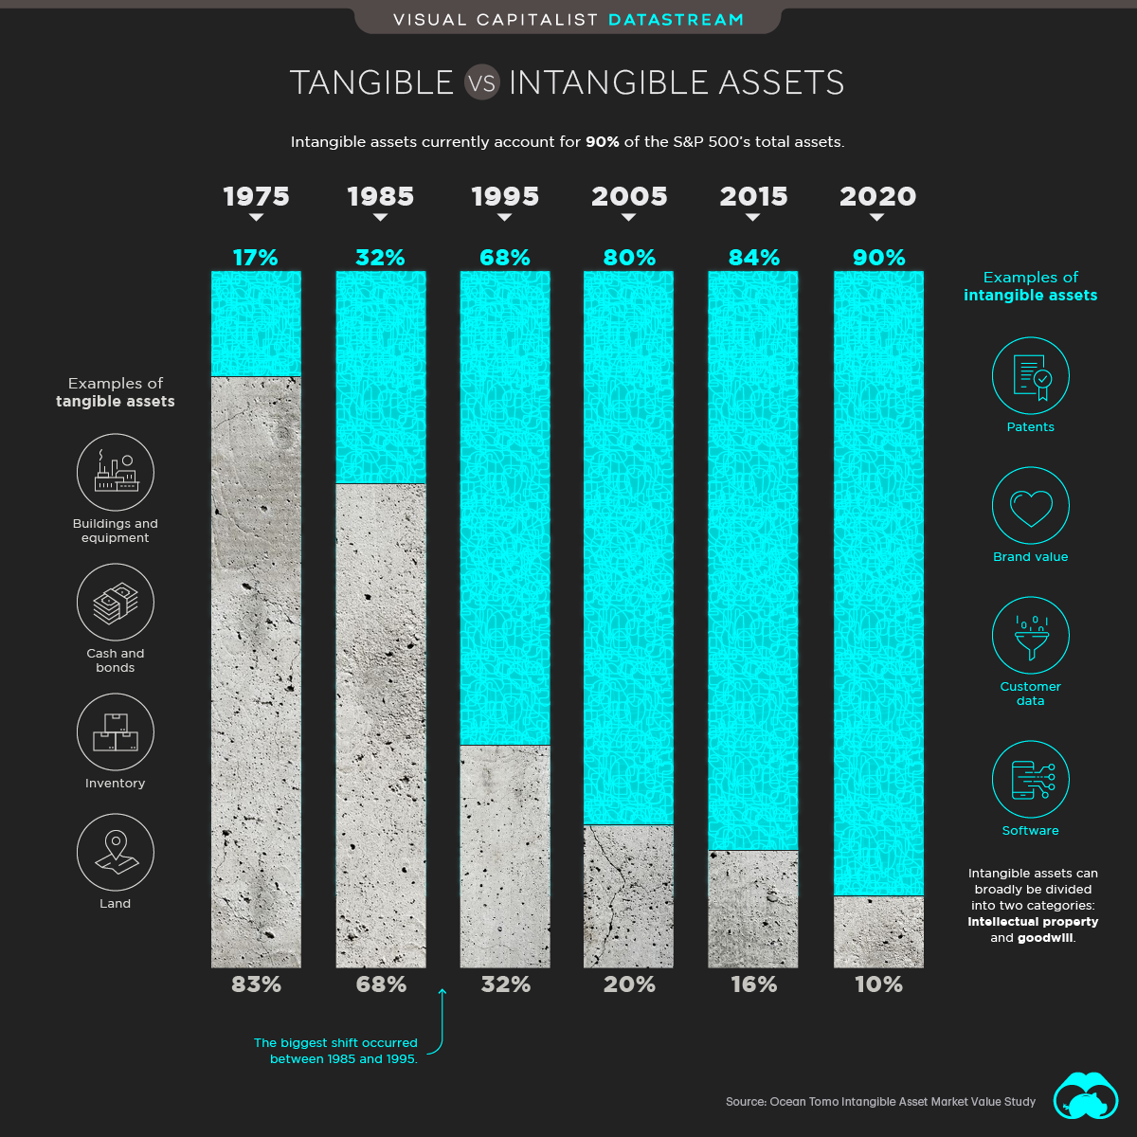

Slide 5
Thuật ngữ
Tài sản trí tuệ là những sản phẩm do trí tuệ con người sáng tạo ra thông qua các hoạt động tư duy, sáng tạo trong các lĩnh vực đời sống xã hội.
Đặc điểm: một loại tài sản vô hình, có khả năng sinh ra lợi nhuận.
Điều 2(viii) của Công ước Stockholm ngày 14 tháng 7 năm 1967 về thành lập Tổ chức sở hữu trí tuệ thế giới, sở hữu trí tuệ (intellectual property) được các quốc gia thành viên soạn thảo Công ước đưa ra theo danh mục liệt kê

Slide 6
Lý do ban hành văn bản pháp luật
và ký kết điều ước quốc tế về SHTT
Dành sự công nhận cho các nhà sáng tạo trí tuệ
Tạo động lực cho các hoạt động sáng tạo
Tạo “hành lang pháp lý” để phát triển kinh tế - văn hóa – xã hội

Slide 7
Hệ thống pháp luật
WIPO
Công ước Stockholm
Công ước Paris/ Berne/ UPOV
WIPO
Hệ thống Madrid/ PCT/ Lague
WTO
Hiệp định TRIPS
ASEAN
Khác
Khác
Hiệp định khung
Khác
Hiệp định CPTPP
Hiệp định với Mỹ/ Thụy Sỹ/ Nhật Bản/ Hàn Quốc/ Chile
Khác
Khác
Hiến
pháp
Bộ luật, Luật
Thông tư
Nghị định
Quốc tế
Quốc gia
Notes:
- Thống nhất giữ nguyên ngữ

Slide 8
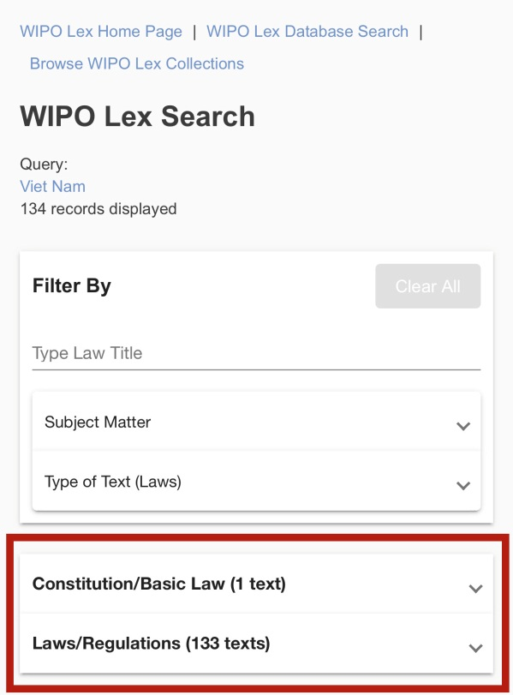
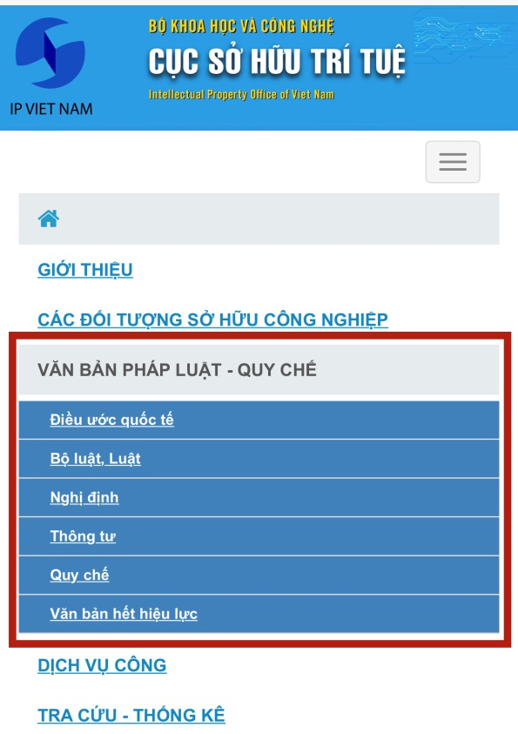
Hệ thống pháp luật
IP VIỆT NAM
http://ipvietnam.gov.vn/
WIPO LEX
https://wipolex.wipo.int/en/legislation/results?countryOrgs=VN&last=true

Slide 9
Hệ thống pháp luật
Nguyên tắc áp dụng pháp luật
Những vấn đề dân sự liên quan đến sở hữu trí tuệ không được quy định trong Luật Sở hữu trí tuệ thì áp dụng quy định của Bộ luật dân sự
Có sự khác nhau giữa quy định về sở hữu trí tuệ của Luật Sở hữu trí tuệ với quy định của luật khác thì áp dụng quy định của Luật Sở hữu trí tuệ
Điều ước quốc tế mà Cộng hòa xã hội chủ nghĩa Việt Nam là thành viên có quy định khác với quy định của Luật Sở hữu trí tuệ thì áp dụng quy định của Điều ước quốc tế đó

Slide 10
Quyền sở hữu trí tuệ
Nhà nước ưu tiên đầu tư và khuyến khích tổ chức, cá nhân đầu tư nghiên cứu, phát triển, chuyển giao, ứng dụng có hiệu quả thành tựu khoa học và công nghệ; bảo đảm quyền nghiên cứu khoa học và công nghệ; bảo hộ quyền sở hữu trí tuệ.
Khoản 2, 3 Điều 62

Slide 11
Quyền sở hữu trí tuệ
Điều 115
Quyền tài sản là quyền trị giá được bằng tiền, bao gồm quyền tài sản đối với đối tượng quyền sở hữu trí tuệ, quyền sử dụng đất và các quyền tài sản khác
Điều 105
Tài sản là vật, tiền, giấy tờ có giá và quyền tài sản.

Slide 12
Quyền sở hữu trí tuệ
Quyền tác giả và quyền liên quan
QTG: đối với tác phẩm do mình sáng tạo ra hoặc sở hữu
Quyền Sở hữu công nghiệp
Đối với sáng chế, kiểu dáng công nghiệp, thiết kế bố trí mạch tích hợp bán dẫn, nhãn hiệu, tên thương mại, chỉ dẫn địa lý, bí mật kinh doanh do mình sáng tạo ra hoặc sở hữu; và
Quyền đối với giống cây trồng
Đối với giống cây trồng mới do mình chọn tạo hoặc phát hiện và phát triển hoặc được hưởng quyền sở hữu
QLQ: đối với cuộc biểu diễn, bản ghi âm, ghi hình, chương trình phát sóng, tín hiệu vệ tinh mang chương trình được mã hóa.
Quyền chống cạnh tranh không lành mạnh
Khoản 1, 2, 3, 4, 5 Điều 4, Điều 11 Luật Sở hữu trí tuệ

Slide 13
Đối tượng quyền
tác phẩm văn học, nghệ thuật, khoa học
cuộc biểu diễn, bản ghi âm, ghi hình, chương trình phát sóng, tín hiệu vệ tinh mang chương trình được mã hóa
QUYỀN TÁC GIẢ
Đối tượng quyền
QUYỀN LIÊN QUAN
Khoản 1 Điều 3 Luật Sở hữu trí tuệ

Slide 14
Đối tượng quyền
Tác phẩm viết
Bài giảng, bài phát biểu
Tác phẩm báo chí
Tác phẩm âm nhạc
Tác phẩm sân khấu
Tác phẩm điện ảnh
Khoản 1 Điều 14
Luật Sở hữu trí tuệ

Slide 15
Đối tượng quyền
Tác phẩm tạo hình, mỹ thuật ứng dụng
Tác phẩm nhiếp ảnh
Tác phẩm kiến trúc
Bản họa đồ, sơ đồ, bản đồ, bản vẽ
Tác phẩm văn học, nghệ thuật dân gian
Chương trình máy tính, sưu tập dữ liệu
Khoản 1 Điều 14
Luật Sở hữu trí tuệ

Slide 16
Đối tượng quyền
TRƯỜNG HỢP LOẠI TRỪ
Điều 15 Luật Sở hữu trí tuệ
Tin tức thời sự thuần túy
Văn bản quy phạm pháp luật, văn bản hành chính, văn bản khác thuộc lĩnh vực tư pháp và bản dịch chính thức
Quy trình, hệ thống, phương pháp hoạt động, khái niệm, nguyên lý, số liệu

Slide 17
Đối tượng quyền
Cuộc biểu biễn
Bản ghi âm, ghi hình
Chương trình phát sóng
Tín hiệu vệ tinh mang chương trình được mã hóa
Khoản 1, 2, 3 Điều 17
Luật Sở hữu trí tuệ

Slide 18
Đối tượng quyền
Sáng chế
Kiểu dáng công nghiệp
Thiết kế bố trí mạch tích hợp bán dẫn
Chỉ dẫn địa lý
Nhãn hiệu
Bí mật kinh doanh
Tên thương mại
Khoản 2 Điều 3
Luật Sở hữu trí tuệ

Slide 19
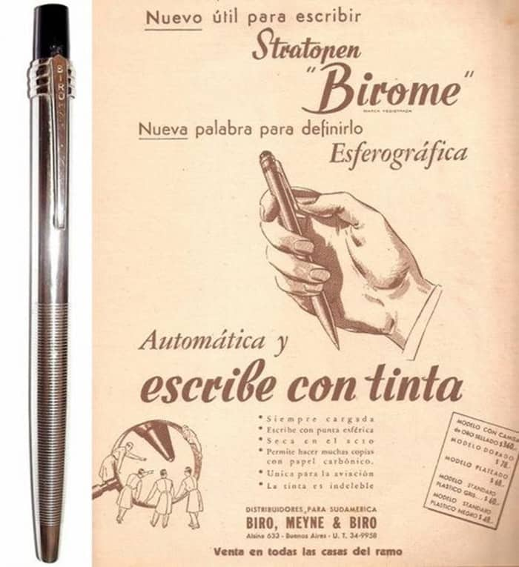
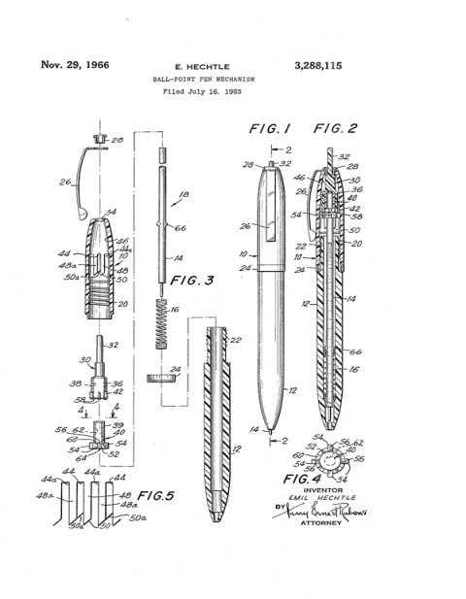
Đối tượng quyền
Nhằm giải quyết một vấn đề xác định bằng việc ứng dụng các quy luật tự nhiên
Dưới dạng Sản phẩm hoặc Quy trình
Giải pháp kỹ thuật
Sáng chế
Khoản 12 Điều 4
Luật Sở hữu trí tuệ

Slide 20
Đối tượng quyền
TRƯỜNG HỢP LOẠI TRỪ
Điều 59 Luật Sở hữu trí tuệ
Phát minh, lý thuyết khoa học, phương pháp toán học
Sơ đồ, kế hoạch, quy tắc và phương pháp để thực hiện các hoạt động trí óc, huấn luyện vật nuôi, thực hiện trò chơi, kinh doanh; chương trình máy tính
Cách thức thể hiện thông tin
Giải pháp chỉ mang đặc tính thẩm mỹ
Giống thực vật/ động vật; quy trình sản xuất thực vật/ động vật chủ yếu mang bản chất sinh học mà không phải là quy trình vi sinh
Phương pháp phòng ngừa, chẩn đoán và chữa bệnh cho người và động vật

Slide 21
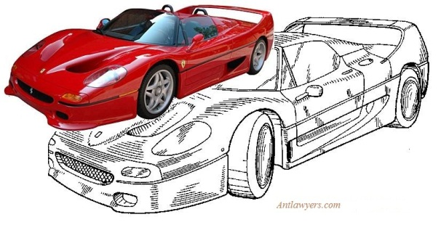
Đối tượng quyền
Hình dáng bên ngoài của sản phẩm
Đường nét
Hình khối
Màu sắc
Sự kết hợp các yếu tố trên
Khoản 13 Điều 4
Luật Sở hữu trí tuệ

Slide 22
Đối tượng quyền
TRƯỜNG HỢP LOẠI TRỪ
Điều 64 Luật Sở hữu trí tuệ
Hình dáng bên ngoài của sản phẩm do đặc tính kỹ thuật của sản phẩm bắt buộc phải có
Hình dáng bên ngoài của công trình xây dựng dân dụng hoặc công nghiệp
Hình dáng của sản phẩm không nhìn thấy được trong quá trình sử dụng sản phẩm

Slide 23
Đối tượng quyền
Khoản 14 Điều 4 Luật Sở hữu trí tuệ
Mạch tích hợp bán dẫn là sản phẩm dưới dạng thành phẩm hoặc bán thành phẩm, trong đó các phần tử với ít nhất một phần tử tích cực và một số hoặc tất cả các mối liên kết được gắn liền bên trong hoặc bên trên tấm vật liệu bán dẫn
Khoản 15 Điều 4 Luật Sở hữu trí tuệ
Thiết kế bố trí mạch tích hợp bán dẫn là cấu trúc không gian của các phần tử mạch và mối liên kết các phần tử đó trong mạch tích hợp bán dẫn.

Slide 24
Đối tượng quyền
TRƯỜNG HỢP LOẠI TRỪ
Điều 69 Luật Sở hữu trí tuệ
Thông tin, phần mềm chứa trong mạch tích hợp bán dẫn
Nguyên lý, quy trình, hệ thống, phương pháp được thực hiện bởi mạch tích hợp bán dẫn

Slide 25
Đối tượng quyền
Khoản 22 Điều 4 Luật Sở hữu trí tuệ
Chỉ dẫn địa lý là dấu hiệu dùng để chỉ sản phẩm có nguồn gốc từ khu vực, địa phương, vùng lãnh thổ hay quốc gia cụ thể.

Slide 26
Đối tượng quyền
TRƯỜNG HỢP LOẠI TRỪ
Điều 80 Luật Sở hữu trí tuệ
Tên gọi, chỉ dẫn đã trở thành tên gọi chung của hàng hóa theo nhận thức của người tiêu dùng có liên quan trên lãnh thổ Việt Nam
CDĐL của nước ngoài mà tại nước đó chỉ dẫn địa lý không được bảo hộ, đã bị chấm dứt bảo hộ hoặc không còn được sử dụng
CDĐL gây hiểu sai lệch cho người tiêu dùng về nguồn gốc địa lý thực của sản phẩm mang chỉ dẫn địa lý đó
CDĐL trùng hoặc tương tự với một nhãn hiệu đang được bảo hộ hoặc đã được nộp theo đơn đăng ký nhãn hiệu có ngày nộp đơn hoặc ngày ưu tiên sớm hơn, nếu việc sử dụng chỉ dẫn địa lý đó được thực hiện thì có khả năng gây nhầm lẫn về nguồn gốc thương mại của hàng hóa

Slide 27
Đối tượng quyền
Khoản 16 Điều 4 Luật Sở hữu trí tuệ
Nhãn hiệu là dấu hiệu dùng để phân biệt
hàng hóa, dịch vụ của các tổ chức, cá nhân khác nhau

Slide 28
Đối tượng quyền
TRƯỜNG HỢP LOẠI TRỪ
Điều 73 Luật Sở hữu trí tuệ
trùng hoặc tương tự đến mức gây nhầm lẫn với hình quốc kỳ, quốc huy của các nước
trùng hoặc tương tự đến mức gây nhầm lẫn với biểu tượng, cờ, huy hiệu, tên viết tắt, tên đầy đủ (cơ quan nhà nước, tổ chức chính trị - xã hội - nghề nghiệp của Việt Nam và tổ chức quốc tế, nếu không được cơ quan, tổ chức đó cho phép
trùng hoặc tương tự đến mức gây nhầm lẫn với tên thật, biệt hiệu, bút danh, hình ảnh của lãnh tụ, anh hùng dân tộc, danh nhân của Việt Nam, của nước ngoài
trùng hoặc tương tự đến mức gây nhầm lẫn với dấu chứng nhận, dấu kiểm tra, dấu bảo hành của tổ chức quốc tế mà tổ chức đó có yêu cầu không được sử dụng, trừ trường hợp chính tổ chức này đăng ký các dấu đó làm nhãn hiệu chứng nhận
làm hiểu sai lệch, gây nhầm lẫn hoặc có tính chất lừa dối người tiêu dùng về nguồn gốc xuất xứ, tính năng, công dụng, chất lượng, giá trị hoặc các đặc tính khác của hàng hóa, dịch vụ

Slide 29
Đối tượng quyền
NHÃN HIỆU TẬP THỂ | NHÃN HIỆU CHỨNG NHẬN
Phân biệt sản phẩm của các TV của tổ chức sở hữu NHTT với sản phẩm của các tổ chức, cá nhân không phải TV của tổ chức. | Chứng nhận các đặc tính (xuất xứ, nguyên liệu, vật liệu, cách thức sản xuất hàng hóa/ cung cấp dịch vụ, chất lượng, độ chính xác, độ an toàn hoặc các đặc tính khác...) của hàng hóa, dịch vụ mang NHCN.
Hạn chế đối với các tổ chức, cá nhân không phải thành viên | Không hạn chế ở thành viên bất kỳ nào, chỉ cần phù hợp với điều kiện chứng nhận
Chủ sở hữu Nhãn hiệu thường là các Hiệp hội ngành nghề, Hợp tác xã | Chủ sở hữu thường là cơ quan nhà nước có thẩm quyền, tổ chức có chức năng chứng nhận
Khoản 17 Điều 4 Luật Sở hữu trí tuệ | Khoản 18 Điều 4 Luật Sở hữu trí tuệ

Slide 30
Đối tượng quyền
Số lượng người tiêu dùng liên quan
Phạm vi lãnh thổ
Doanh số
Giá trị
Số lượng quốc gia bảo hộ/ công nhận
Uy tín rộng rãi
Thời gian sử dụng liên tục
Nhãn hiệu
nổi tiếng
Khoản 20 Điều 4
Điều 75
Luật Sở hữu trí tuệ

Slide 31
Đối tượng quyền
NHÃN HIỆU | TÊN THƯƠNG MẠI
Là dấu hiệu nhìn thấy được (từ ngữ, hình ảnh hoặc kết hợp từ ngữ và hình ảnh, màu sắc…) Phân biệt với các sản phẩm cùng loại hoặc tương tự của các doanh nghiệp khác | Là tên gọi đầy đủ; thể hiện hình thức pháp lý của chủ thể kinh doanh Phân biệt với chủ thể kinh doanh khác trong cùng khu vực và lĩnh vực kinh doanh
Một chủ thể có thể có nhiều nhãn hiệu | Một chủ thể chỉ có thể có một tên thương mại
Khoản 16 Điều 4 Luật Sở hữu trí tuệ | Khoản 21 Điều 4 Luật Sở hữu trí tuệ
Vd: | Vd: C.J CHEILJEDANG CORPORATION (in Food Ingredients, Food, Pharmaceuticals and Biotechnology)

Slide 32
Đối tượng quyền
có khả năng sử dụng trong kinh doanh
chưa được bộc lộ
Thông tin thu được được từ hoạt động đầu tư tài chính, trí tuệ
Khoản 23 Điều 4
Luật Sở hữu trí tuệ

Slide 33
Đối tượng quyền
TRƯỜNG HỢP LOẠI TRỪ
Điều 85 Luật Sở hữu trí tuệ
Bí mật về nhân thân
Bí mật về quản lý nhà nước
Thông tin bí mật khác không liên quan đến kinh doanh
Bí mật về quốc phòng an ninh

Slide 34
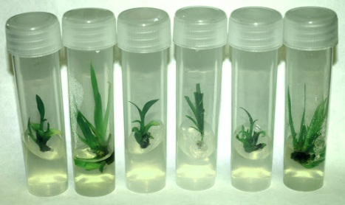
Đối tượng quyền
Khoản 24 Điều 4 Luật Sở hữu trí tuệ
Giống cây trồng là:
quần thể cây trồng thuộc cùng một cấp phân loại thực vật thấp nhất,
đồng nhất về hình thái, ổn định qua các chu kỳ nhân giống,
có thể nhận biết được bằng sự biểu hiện các tính trạng do kiểu gen hoặc sự phối hợp của các kiểu gen quy định và phân biệt được với bất kỳ quần thể cây trồng nào khác bằng sự biểu hiện của ít nhất một tính trạng có khả năng di truyền được.
Vật liệu nhân giống
Vật liệu thu hoạch

Slide 35
Điều kiện bảo hộ
Quyền tác giả và quyền liên quan
Tính nguyên gốc
Không phương hại đến quyền tác giả của tác phẩm gốc

Slide 36
Điều kiện bảo hộ
Bằng độc quyền giải pháp hữu ích
Khả năng áp dụng công nghiệp
Tính mới
Bằng độc quyền sáng chế
Khả năng áp dụng công nghiệp
Trình độ sáng tạo
Tính mới
Sáng chế
Điều 58
Luật Sở hữu trí tuệ

Slide 37
Điều kiện bảo hộ
Kiểu dáng công nghiệp
Khả năng áp dụng công nghiệp
Tính sáng tạo
Tính mới
Điều 63
Luật Sở hữu trí tuệ

Slide 38
Điều kiện bảo hộ
Tính nguyên gốc
Tính mới thương mại
Thiết kế bố trí
Điều 68
Luật Sở hữu trí tuệ

Slide 39
Điều kiện bảo hộ
Chỉ dẫn địa lý
có nguồn gốc địa lý từ khu vực, địa phương, vùng lãnh thổ hoặc nước tương ứng với chỉ dẫn địa lý
có danh tiếng, chất lượng hoặc đặc tính chủ yếu do điều kiện địa lý của khu vực, địa phương, vùng lãnh thổ hoặc nước tương ứng với chỉ dẫn địa lý đó quyết định
Điều 79
Luật Sở hữu trí tuệ

Slide 40
Điều kiện bảo hộ
Là dấu hiệu nhìn thấy được (chữ cái, từ ngữ, hình vẽ, hình ảnh, hình ba chiều hoặc sự kết hợp các yếu tố đó), được thể hiện bằng một hoặc nhiều mầu sắc
Có khả năng phân biệt hàng hóa, dịch vụ của chủ sở hữu nhãn hiệu với hàng hóa, dịch vụ của chủ thể khác
Nhãn hiệu
Điều 72
Luật Sở hữu trí tuệ

Slide 41
Điều kiện bảo hộ
Không phải là hiểu biết thông thường và không dễ dàng có được
Tạo cho người nắm giữ bí mật kinh doanh lợi thế so với người không nắm giữ hoặc không sử dụng bí mật kinh doanh đó
Được chủ sở hữu bảo mật bằng các biện pháp cần thiết để bí mật kinh doanh đó không bị bộc lộ và không dễ dàng tiếp cận được
Bí mật
kinh doanh
Điều 84
Luật Sở hữu trí tuệ

Slide 42
Điều kiện bảo hộ
Giống cây trồng
Được chọn tạo hoặc phát hiện và phát triển
Thuộc Danh mục loài cây trồng được Nhà nước bảo hộ
Tính ổn định
Tên phù hợp
Tính mới
Tính đồng nhất
Tính khác biệt
Điều 158
Luật Sở hữu trí tuệ

Slide 43
Nguyên tắc xác lập quyền
Tự động xác lập
Quyền tác giả
Quyền liên quan
Đăng ký – cấp VBBH
Sáng chế
Kiểu dáng công nghiệp
Sử dụng – có được*
Tên thương mại
Nhãn hiệu nổi tiếng
Bí mật kinh doanh
Thiết kế bố trí
Nhãn hiệu
Chỉ dẫn địa lý
Giống cây trồng
Điều 6 Luật Sở hữu trí tuệ

Slide 44
Phạm vi bảo hộ
Quyền tác giả
Quyền liên quan
Bằng độc quyền/ Giấy chứng nhận
Sáng chế/ GPHI
Kiểu dáng công nghiệp
Bằng bảo hộ
Giống cây trồng
Nhãn hiệu
Thiết kế bố trí
Chỉ dẫn địa lý
Có hiệu lực trên toàn lãnh thổ Việt Nam
và theo điều ước quốc tế
Khoản 1 Điều 53, Khoản 1 Điều 93, Khoản 1 Điều 169 Luật Sở hữu trí tuệ
Notes:
Cột 1: sẽ lưu ý khi trình bày, không viết vào slide để học viên hiểu nhầm là GCN là căn cứ phát sinh quyền bắt buộc với QTG/QLQ.
Cột 2: sửa theo đúng cách gọi trong Luật SHTT.

Slide 45
Thời hạn bảo hộ
Đối tượng | Thời hạn (năm) | Thời điểm bắt đầu tính
Quyền nhân thân (trừ quyền công bố) | ∞
Quyền công bố và quyền tài sản
Tác phẩm điện ảnh, nhiếp ảnh, mỹ thuật ứng dụng, tác phẩm khuyết danh | 75 | tác phẩm được công bố lần đầu tiên
Tác phẩm điện ảnh, nhiếp ảnh, mỹ thuật ứng dụng chưa được công bố trong thời hạn 25 năm kể từ khi tác phẩm được định hình | 100 | tác phẩm được định hình
Tác phẩm loại khác | 50 | tiếp theo năm tác giả/đồng tác giả cuối cùng chết
Quyền tác giả
Điều 27 Luật Sở hữu trí tuệ

Slide 46
Thời hạn bảo hộ
Đối tượng | Thời hạn (năm) | Thời điểm bắt đầu tính
Quyền của người biểu diễn | 50 | tiếp theo khi cuộc biểu diễn được định hình
Quyền của nhà sản xuất bản ghi âm, ghi hình |  | tiếp theo năm công bố hoặc năm bản ghi âm, ghi hình được định hình (nếu chưa công bố)
Quyền của tổ chức phát sóng |  | tiếp theo năm chương trình phát sóng được thực hiện
Quyền liên quan
Điều 34 Luật Sở hữu trí tuệ

Slide 47
Hiệu lực VBBH/ Giấy CN
Điều 93, Khoản 2 Điều 169 Luật Sở hữu trí tuệ
Đối tượng | Thời hạn (năm) tính từ ngày nộp đơn | Bắt đầu có hiệu lực
Bằng độc quyền Sáng chế | 20 | ngày cấp
Bằng độc quyền GPHI | 10
Bằng độc quyền KDCN | Tối đa 15 (2 lần gia hạn, mỗi lần 5 năm)
GCN thiết kế bố trí
GCN nhãn hiệu | ∞ (nhiều lần gia hạn, mỗi lần 10 năm)
GCN chỉ dẫn địa lý | ∞
GCN giống cây trồng
Cây thân gỗ và thân nho | 25
Cây trồng khác | 20

Slide 48
Chủ thể quyền
Tổ chức, cá nhân
Khoản 6 Điều 4 Luật SHTT
Là chủ sở hữu; hoặc
Được chủ sở hữu chuyển giao quyền
Giới hạn quyền SHTT
Điều 7 Luật SHTT
Chỉ được thực hiện quyền trong phạm vi và thời hạn quy định
Bảo đảm mục tiêu quốc phòng, an ninh, dân sinh và các lợi ích khác của Nhà nước, xã hội quy định
Hạn chế quyền SHCN
Điều 132 Luật SHTT
Quyền của người sử dụng trước đối với sáng chế, kiểu dáng công nghiệp
Các nghĩa vụ (bao gồm chuyển giao quyền sử dụng SC theo QĐ của cơ quan có thẩm quyền)

Slide 49
Thảo luận

Slide 50
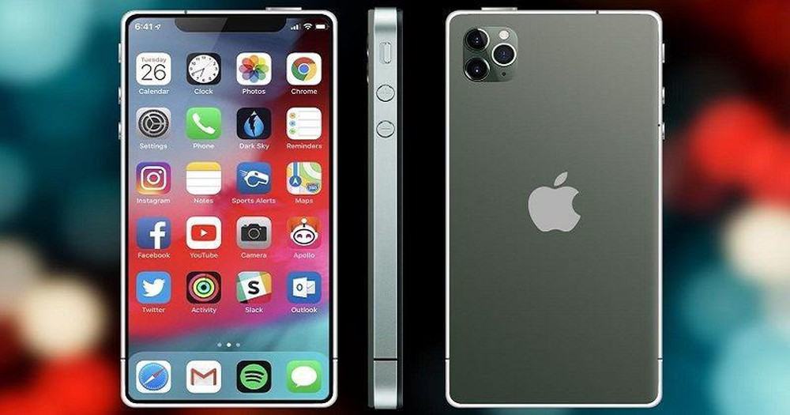
Nhận diện đối tượng quyền sở hữu trí tuệ theo hình ảnh sản phẩm nêu trên

Slide 51
VPĐD Cục Sở hữu trí tuệ tại TP. Đà Nẵng Điện thoại: 0236 3889955 Email: vanphong3@ipvietnam.gov.vn
Cám ơn Quý vị đã quan tâm lắng nghe
Bài trình bày có sử dụng các hình ảnh lấy từ internet, chỉ với mục đích minh họa

